Slide 1
Праздник! Праздник! Да! Да! Да! Веселится детвора!
МДОУ Детский сад № 5
Филиал № 1
Выполнила: Уварцева Т.А.

Slide 2
Осень чудная пора! Встречает осень детвора!

Slide 3
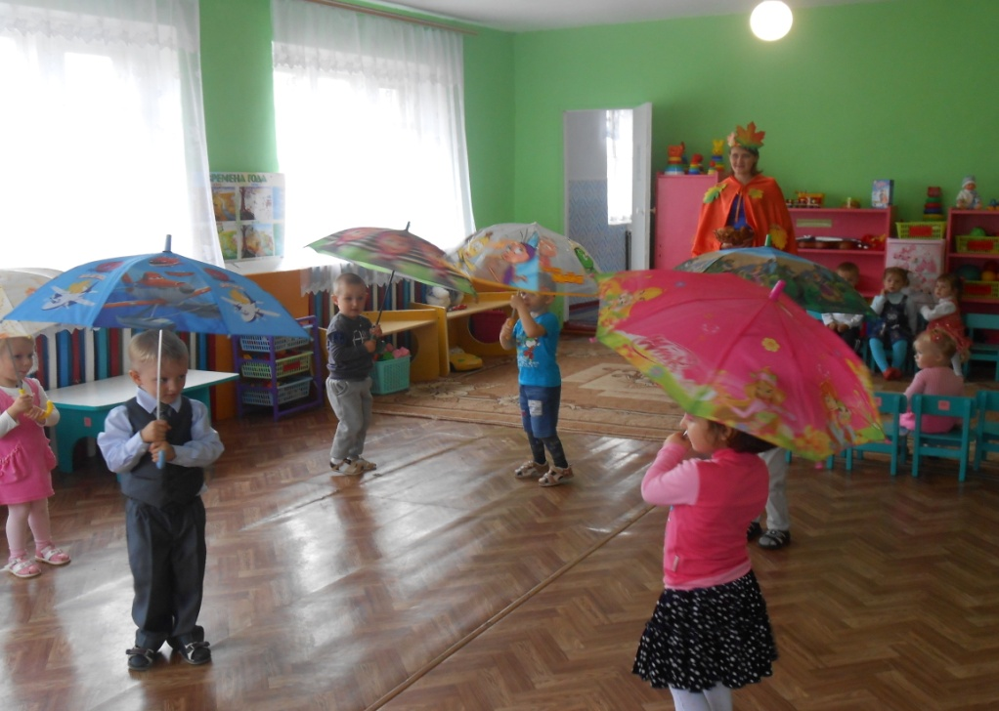
Листопад, листопад,
Листья желтые летят.
Под ногой они шуршат,
Скоро голый будет сад.
Мы гуляем во дворе,
Весело тебе и мне.
Вдруг закапал дождик,
Где же мой чудесный зонтик?

Slide 4
Пусть всегда будет мама!!!
Поздравляем мам всех
С праздником осенним,
И хотим им пожелать
Радости, веселья!

Slide 5
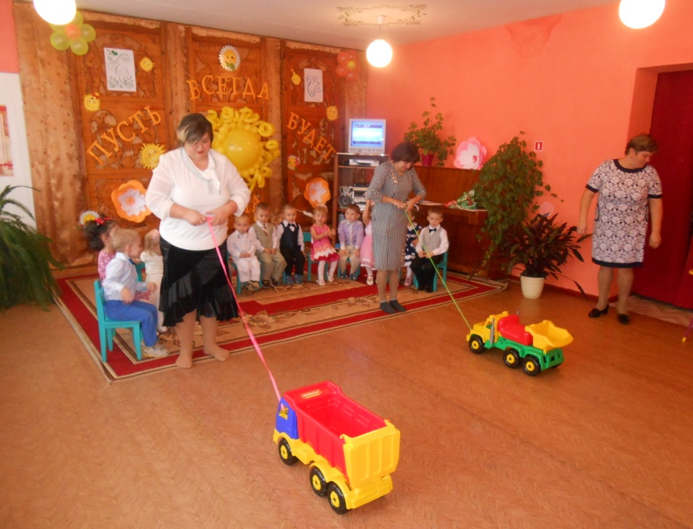
Спорить с вами не хочу,
Вы мне так поверьте,
Моя мама лучше всех,
Лучше всех на свете!

Slide 6
Как у наших у ворот постучался новый год!

Slide 7
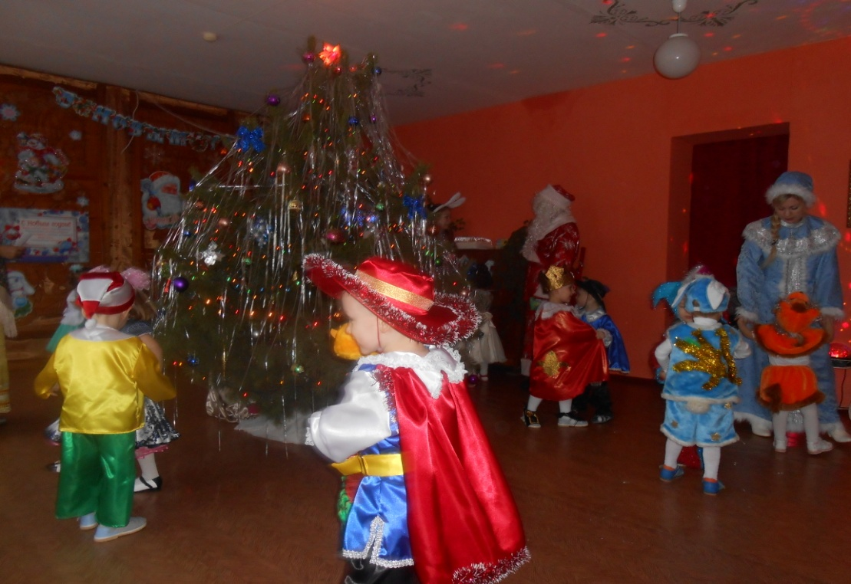
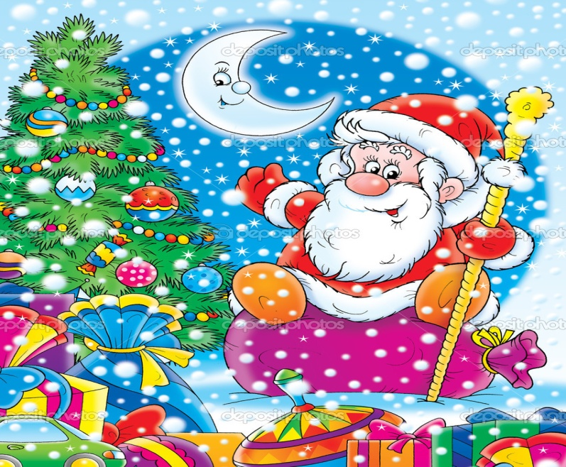
Запахло ёлкой в нашем зале,
Готовы песни, танцы, маски,
Вам чудеса мы обещаем,
И с Новым годом поздравляем!

Slide 8
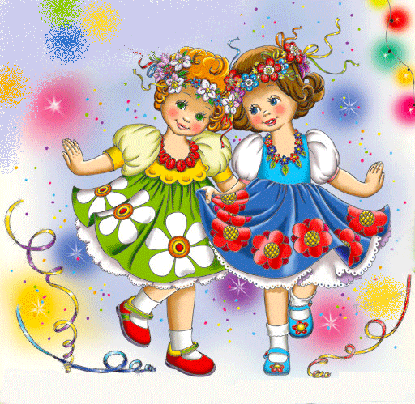
Праздников много бывает на свете!
Их любят взрослые, любят и дети.
В праздник танцуют, в праздник поют,
В праздник волшебных сюрпризов все ждут!

